Slide 1
IT in PE
網上學習平台
學生使用手冊
教育局 課程發展處體育組
2020年7月

Slide 2
使用網上學習平台學習
登入網上學習平台 p. 3 – 5
加入課室 p.6
觀看影片及作業內容 p.7 – 8
上載影片 p.9 – 13
完成繳交影片 p.14 – 16
進行網上學習時應有的態度 p.17

Slide 3
A. 登入網上學習平台
(如學校已設立google classroom, 請利用學校google 帳戶登入)
按以下連結進入Google Classroom
https://classroom.google.com/
手機或iPad 可選擇安裝Google Classroom App

Slide 4
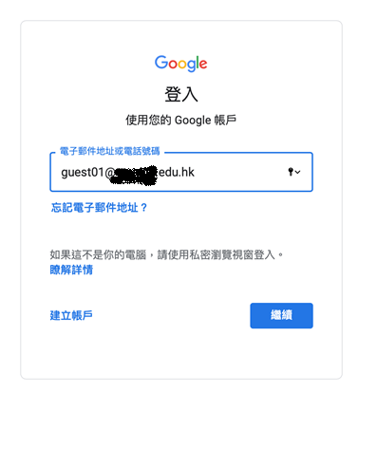
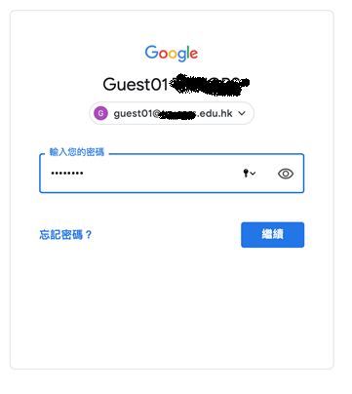
A. 登入網上學習平台
3. 輸入 Google 帳戶 及 密碼

Slide 5
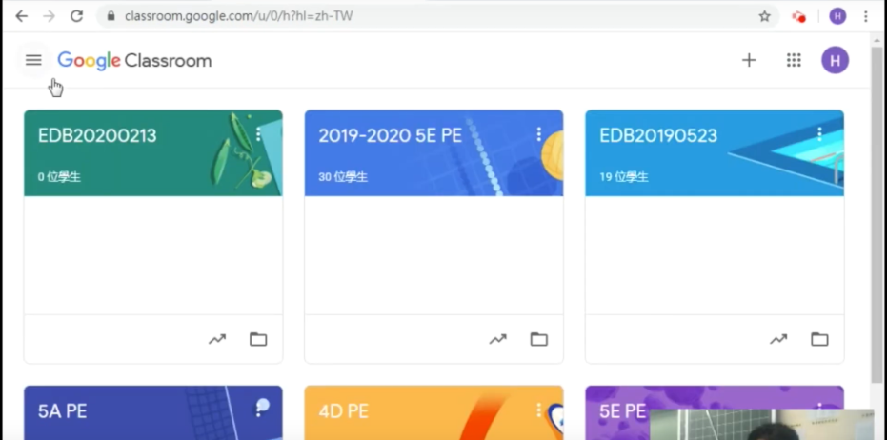
登入後便出現此畫面
首次使用者會詢問您身份是老師還是學生，請選學生。
A. 登入網上學習平台

Slide 6
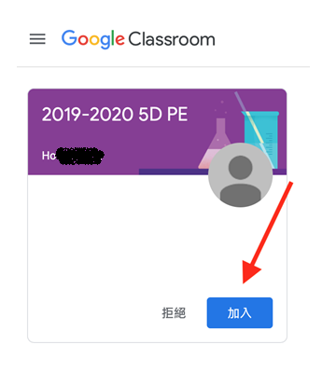
B. 加入課室
4. 成功登入後顯示以下畫面，請按「加入」。

Slide 7
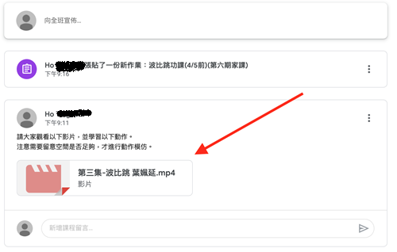
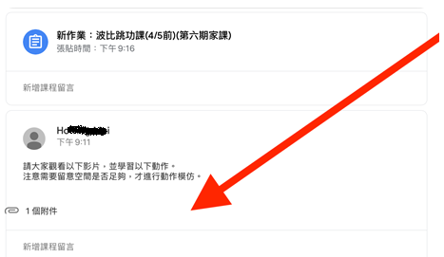
C. 觀看影片及作業內容
5. 然後在課程內，觀看已提供之影片並進行學習。左圖為電腦版，右圖為iPad或智能手機版。

Slide 8
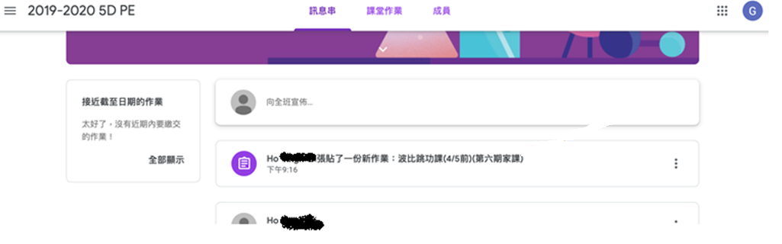
C. 觀看影片及作業內容
6. 觀看短片後，然後觀看作業內容。

Slide 9
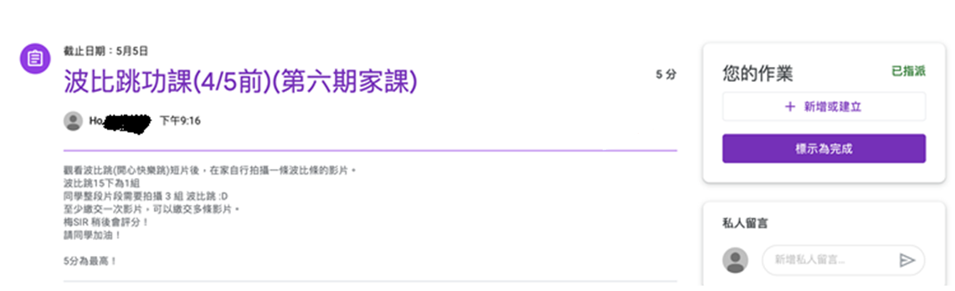
D. 上載影片
7. 電腦版 - 按「新增或建立」，選擇影片進行上載。

Slide 10
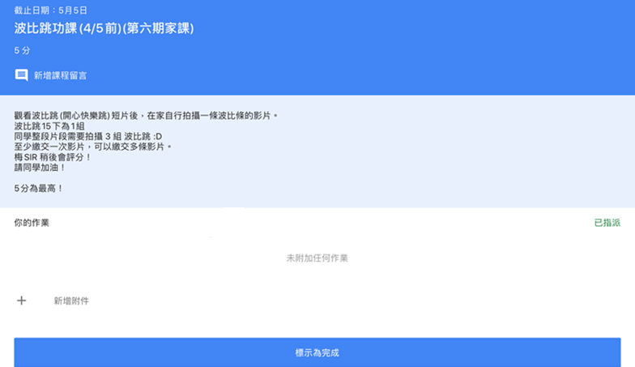
D. 上載影片
7. iPad或智能電話 - 按「新增附件」，選擇影片進行上載。

Slide 11
D. 上載影片
8. 電腦版 - - 在電腦儲存影片位置找出需繳交的影片上傳。

Slide 12
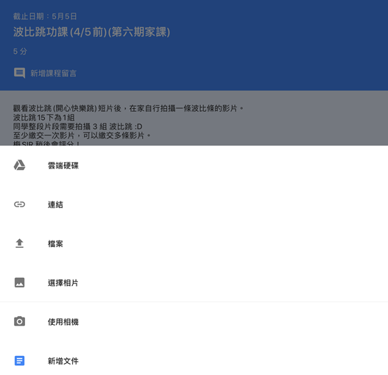
D. 上載影片
8. iPad或智能手機 - 按「選擇相片」

Slide 13
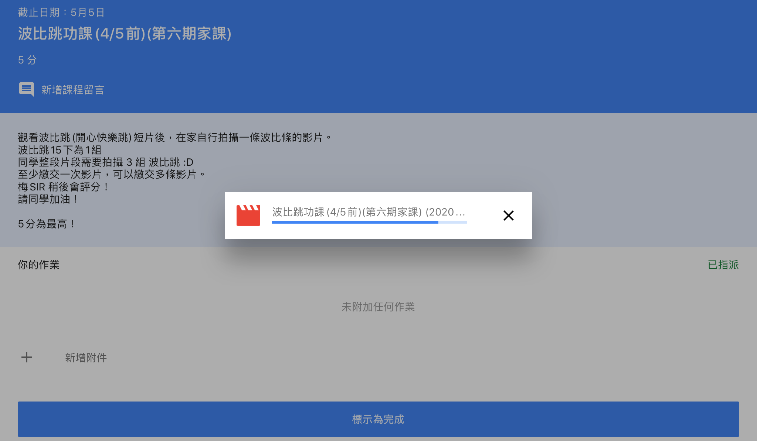
D. 上載影片
9. 然後上載影片，請耐心等候。

Slide 14
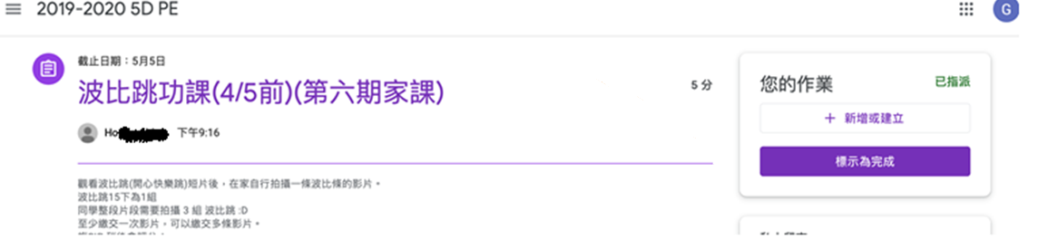
E. 完成繳交影片
完成上載後請按「繳交」。
電腦版

Slide 15
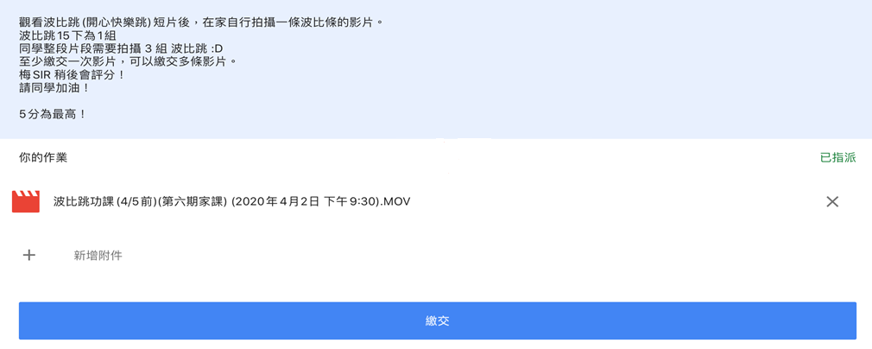
E. 完成繳交影片
完成上載後請按「繳交」。
iPad或智能電話

Slide 16
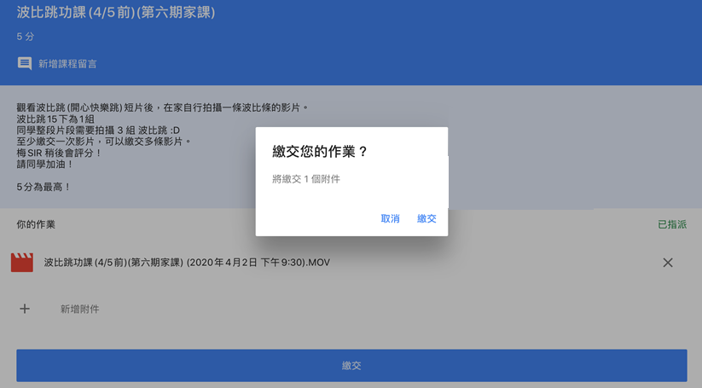
E. 完成繳交影片
完成上載後請按「繳交」。 系統會要求再次確認繳交
iPad或智能電話

Slide 17
進行網上學習時應有的態度和行為
  在發表意見時，不要發送或轉發可能會令人難堪、傷害別人、或影響別人的圖片和信息。
  在進行自評及互評時，如果有人持不同意見或反對我的觀點，應尊重他/她和禮貌地作出回應
  不要張貼可能會傷害自己、讓自己難堪、或會損害自己將來的照片或資訊，例如不適當的圖片及錄像。
  不要在學習平台內拿取任何人的個人資料，並轉發到其他網絡平台，以此來傷害他們的名聲。
  如有疑問，向老師請教。

Slide 18
鳴謝
天水圍官立小學 梅浩庭老師
香港教育大學 健康與體育學系 助理教授 周志清博士

